Slide 1


Typescript

Slide 2

Цель и задачи занятия
Цель
Познакомиться с языком Typescript
Задачи
Изучить историю появления языка
Познакомиться с типизацией по TS
Настроить tsconfig

Slide 3
План лекции
Условия появления
Отличительные особенности
Определение
Основы типизации по TS
Практика
базовые типы
tsconfig
tslint
counter

Slide 4
TS условия появления
разработан:
Microsoft
год появления:
2012
стандарт ES на момент появления:
ES5
TS

Slide 5
TS условия появления
Чего не хватало в js
На js стали писать большие проекты
На js писали спецы переходившие с других языков
Большие команды
Что дал ts
классы
типизация (опциональная)
stage 0 по умолчанию

Slide 6
Отличительные особенности
Чем ts примечателен на фоне собратьев:
Все проверки происходят в момент транспиляции в js. Т.е. до runtime.
В конечном js нет проверок на типы (малый вес бандла).
Все современные IDE и редакторы кода поддерживают TS и подскажут об ошибках еще до транспиляции.
Очень популярен и развивается
Существующие библиотеки на js можно типизировать не трогая ее (d.ts).

Slide 7
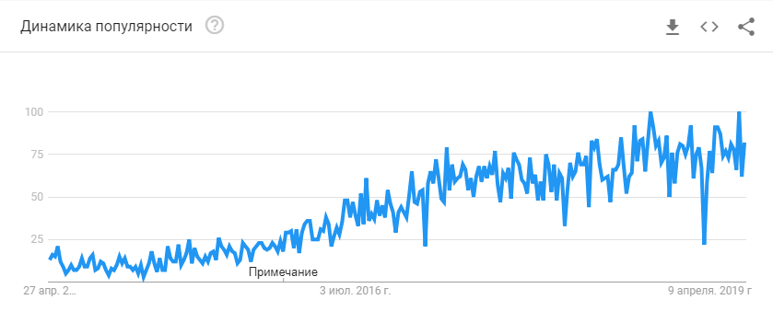
График популярности TS за последние 5 лет

Slide 8
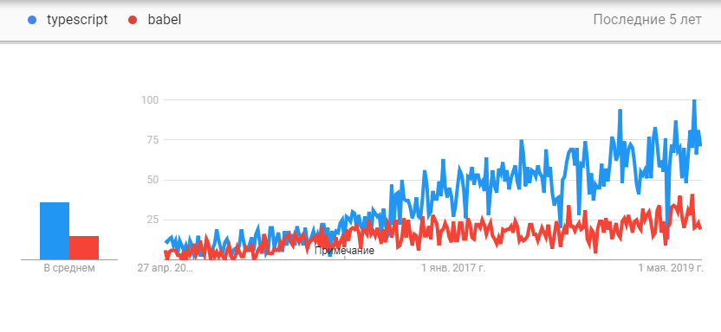
Сравнение популярности babel и TS за последние 5 лет

Slide 9
Определение
TYPESCRIPT— это транспилруемое надмножество JS, приносящее опциональную статическую типизацию и некоторые возможности современного стандарта ECMAScript
TS

Slide 10
Базовые типы
const logic: boolean = true;
const numeric: number = 43;
const string: string = ‘some text’;
const arrays: string[ ] = [‘some text’, ‘some more text’];
const anyVariable: any = ‘some text’;
const enum: COLOR = COLOR.RED;
function warnUser(message: string): void {
console.log(message);
}
T

Slide 11
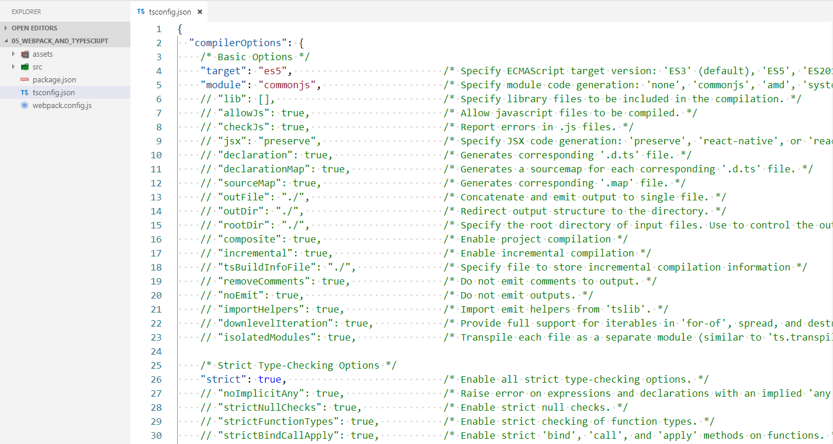
tsconfig.json

Slide 12
tsconfig.json - compilerOptions
target - Указывает на версию ecmaScript. [es5, es6, ... ]
declaration - указывает создавать ли декларационные файлы [boolean]
sourceMap - указывает создавать ли sourcemap [boolean]
outDir - путь для генерации js файлов [string]
noEmit - указывает сохранять ли результат в файл [boolean]
strict - указывает включена ли строгая проверка типов [boolean]
noImplicitAny - указывает разрешена ли автоматическая проставленовка типа any [boolean]
strictNullChecks - указывает включена ли проверка на отсутствие не обязательных свойств [boolean]
noUnusedLocals - указывает разрешены ли не используемые локальные переменные [boolean]
noUnusedParameters - указывает разрешены ли не используемые параметры [boolean]
noImplicitReturns - указывает на возможность не указывать тип возвращаемого значения [boolean]
inlineSourceMap - указывает создаватьли js sourcemap прямо в файле js [boolean]
T

Slide 13
Вопросы?
@primakov_pro

